Slide 1
Повторение курса математики 9 класса
муниципальное казенное общеобразовательное учреждение Куйбышевского района
«Средняя общеобразовательная школа №5»
Нечаева Ольга Владимировна,
учитель математики
высшей квалификационной категории

Slide 2
Уравнения и неравенства
Числа и вычисления
Текстовые задачи
Занимательная математика
Реальная математика
100 р
100 р
100 р
100 р
100 р
300 р
300 р
300 р
300 р
300 р
500 р
500 р
500 р
500 р
500 р
1000 р
1000 р
1000 р
1000 р
1000 р
2000 р
2000 р
2000 р
2000 р
2000 р

Slide 3
Решите уравнение
20-3(х-5)=19-7х
-4

Slide 4
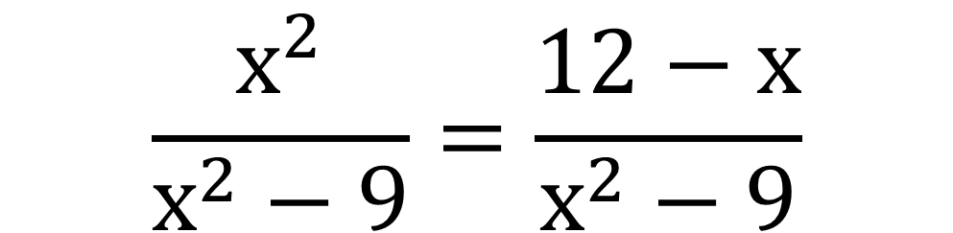
Решите уравнение
$$\frac{х^{2}}{х^{2}−9}=\frac{12−х}{х^{2}−9}$$
-4

Slide 5

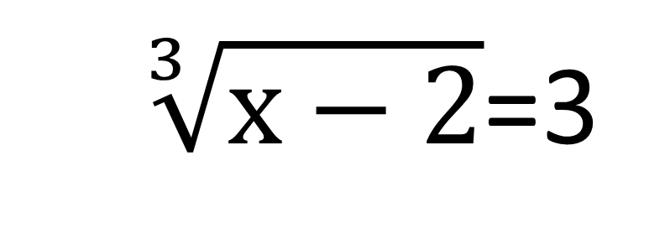
Решите уравнение
$\sqrt[3]{х−2}$=3
29

Slide 6
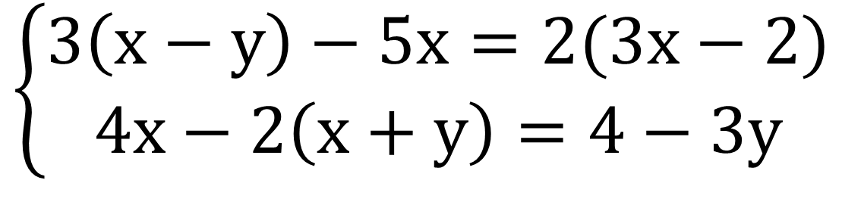
Решите систему уравнений
$$\left\{\begin{aligned}3\left(х−у\right)−5х=2(3х−2) \\ 4х−2\left(х+у\right)=4−3у\end{aligned}\right.$$
(-4;12)

Slide 7

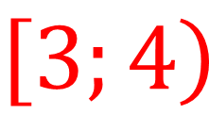
Решите систему неравенств
$$\left\{\begin{aligned}х^{2}−х−6≥0 \\ х^{2}−4х<0\end{aligned}\right.$$
$$\left[3;\left.4\right)\right.$$

Slide 8

Вычислите
$$\frac{4}{25}+\frac{15}{4}$$
3,91

Slide 9
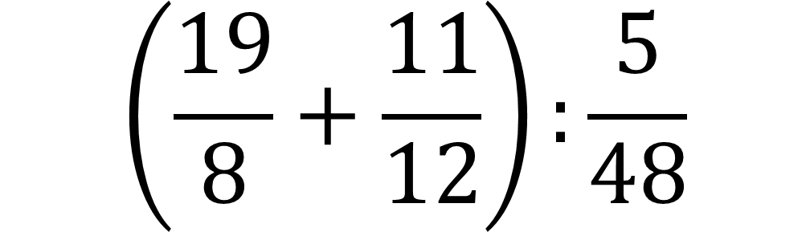
Найдите значение выражения
$$\left(\frac{19}{8}+\frac{11}{12}\right):\frac{5}{48}$$
31,6

Slide 10
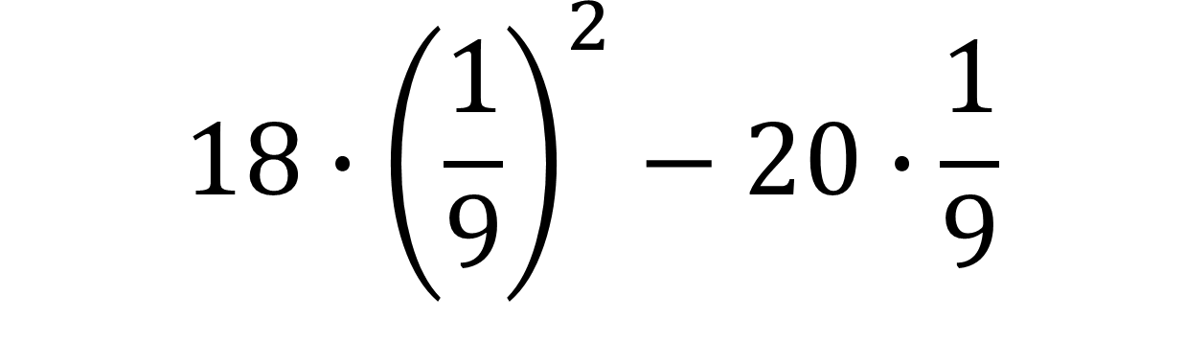
Найдите значение выражения
$$18∙{\left(\frac{1}{9}\right)}^{2}−20∙\frac{1}{9}$$
-2

Slide 11
Найдите значение выражения
0,6·(-10)³+50
-550

Slide 12
Найдите значение выражения
(16·10⁻²)²·(13·10⁴)
3328

Slide 13
Решите задачу
На пост председателя школьного совета претендовали два кандидата. В голосовании приняли участие 120 человек. Голоса между кандидатами распределились в отношении 3:5. Сколько голосов получил победитель?
75

Slide 14
Решите задачу
Стоимость проезда в пригородном электропоезде составляет 198 рублей. Школьникам предоставляется скидка 50%. Сколько рублей стоит проезд группы из 4 взрослых и 12 школьников?
1980

Slide 15
Решите задачу
На складе есть коробки с ручками двух цветов: чёрные и синие. Коробок с чёрными ручками 4, с синими — 11. Сколько всего ручек на складе, если чёрных ручек 640, коробки одинаковые и в каждой коробке находятся ручки только одного цвета?
2400

Slide 16
Решите задачу
На палке отмечены поперечные линии красного, жёлтого и зелёного цвета. Если распилить палку по красным линиям, получится 15 кусков, если по жёлтым — 5 кусков, а если по зелёным — 7 кусков. Сколько кусков получится, если распилить палку по линиям всех трёх цветов?
25

Slide 17
Решите задачу
Расстояние между городами А и В равно 375 км. Город С находится между городами А и В. Из города А в город В выехал автомобиль, а через 1 час 30 минут следом за ним со скоростью 75 км/ч выехал мотоциклист, догнал автомобиль в городе С и повернул обратно. Когда он вернулся в А, автомобиль прибыл в В. Найдите расстояние от А до С.
225

Slide 18
Сколько квадратов на рисунке?
11

Slide 19
Поставь знаки арифметических действий, чтобы равенство стало верным
7777=1
7:7+7-7=1

Slide 20
Решите задачу
Двое друзей собрались поехать на электричке за город. Они договорились встретиться в пятом вагоне. Однако они не согласовали один важный момент: не уточнили, встретятся они в пятом вагоне от начала или от конца поезда. И один из приятелей сел в пятый вагон от начала, а второй -в пятый вагон от конца. Но они все-таки встретились. Ответьте: сколько всего вагонов было в поезде?
Девять вагонов

Slide 21
Решите задачу
В семье четверо детей. Им 5, 8, 13 и 15 лет, а зовут их Аня, Юра, Света и Лена. Сколько лет каждому из них, если одна девочка ходит в детский сад, Аня старше, чем Юра, а сумма лет Ани и Светы делится на три?
Свете - 5, Юре - 8, Ане - 13, Лене - 15

Slide 22
Решите задачу
Король решил уволить в отставку премьер-министра, но не хотел его обидеть. Когда премьер-министр пришёл к королю, тот сказал: «В этот портфель я положил два листа бумаги. На одном из них написано «Останьтесь», на другом — «Уходите». Листок, который вы сейчас не глядя вытянете из портфеля, решит вашу судьбу». Премьер-министр догадался, что на обоих листках написано «Уходите». Однако ему удалось сделать так, что король его оставил. Как поступил премьер-министр?
Вытащил один из листов и уничтожил его

Slide 23
Решите задачу
В таблице приведены нормативы по бегу на 30м для учащихся 9 класса. Оцените результат девочки, пробежавшей эту эстафету за 5,63с.
 | Мальчики |  |  | Девочки
Отметка | «5» | «4» | «3» | «5» | «4» | «3»
Время, с | 4,6 | 4,9 | 5,3 | 5,0 | 5,5 | 5,9
3

Slide 24
Решите задачу
Число хвойных деревьев в парке относится к числу лиственных как 13:7. Сколько процентов деревьев в парке составляют лиственные?
35

Slide 25
Решите задачу
В магазине канцтоваров тетрадки стоят 20 рублей, но при покупке четырех тетрадок пятую покупатель получает в подарок. Какое наибольшее число тетрадок можно приобрести на 250 рублей?
15

Slide 26
Решите задачу
Телевизор стоил 7500 рублей, но через некоторое время цена на эту модель снизилась до 6300 рублей. На сколько процентов была снежена цена?
16

Slide 27
Решите задачу
В копилке 41 монета – двухрублевые и пятирублевые. Сколько двухрублевых и пятирублевых монет, если всего в копилке 136 рублей?
23 –двухрублевых, 18 - пятирублевых

